Slide 1
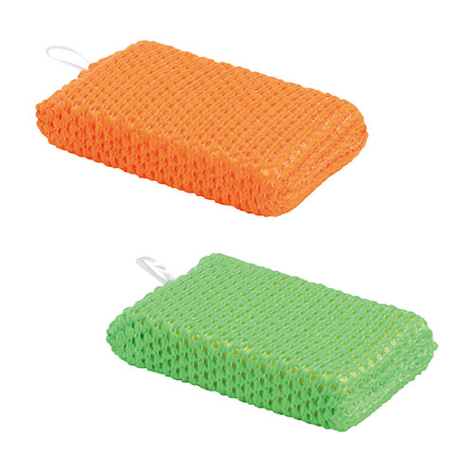
【提案書】
アクリル毛糸のキッチンスポンジ
特徴
水だけでもしっかり汚れを落とすことができる、便利なアクリル毛糸のキッチンスポンジです。イベント等でのちょっとした特典用や、粗品用としても喜ばれます。是非ご活用ください。
納期
納期スペース
仕様
カラー展開 ： 色指定不可
素 材 ： ポリウレタン・アクリル
サイズ ： 75×130×25mm
包 装 ： ポリ袋入
お見積
お見積りスペース

